Slide 1
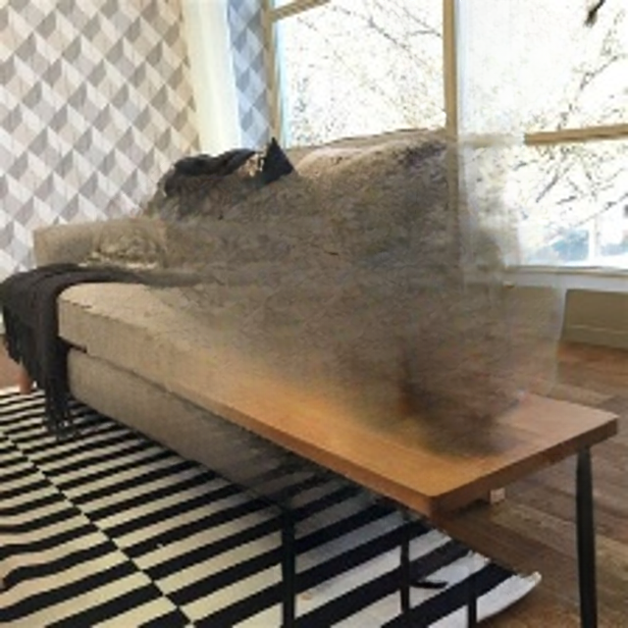
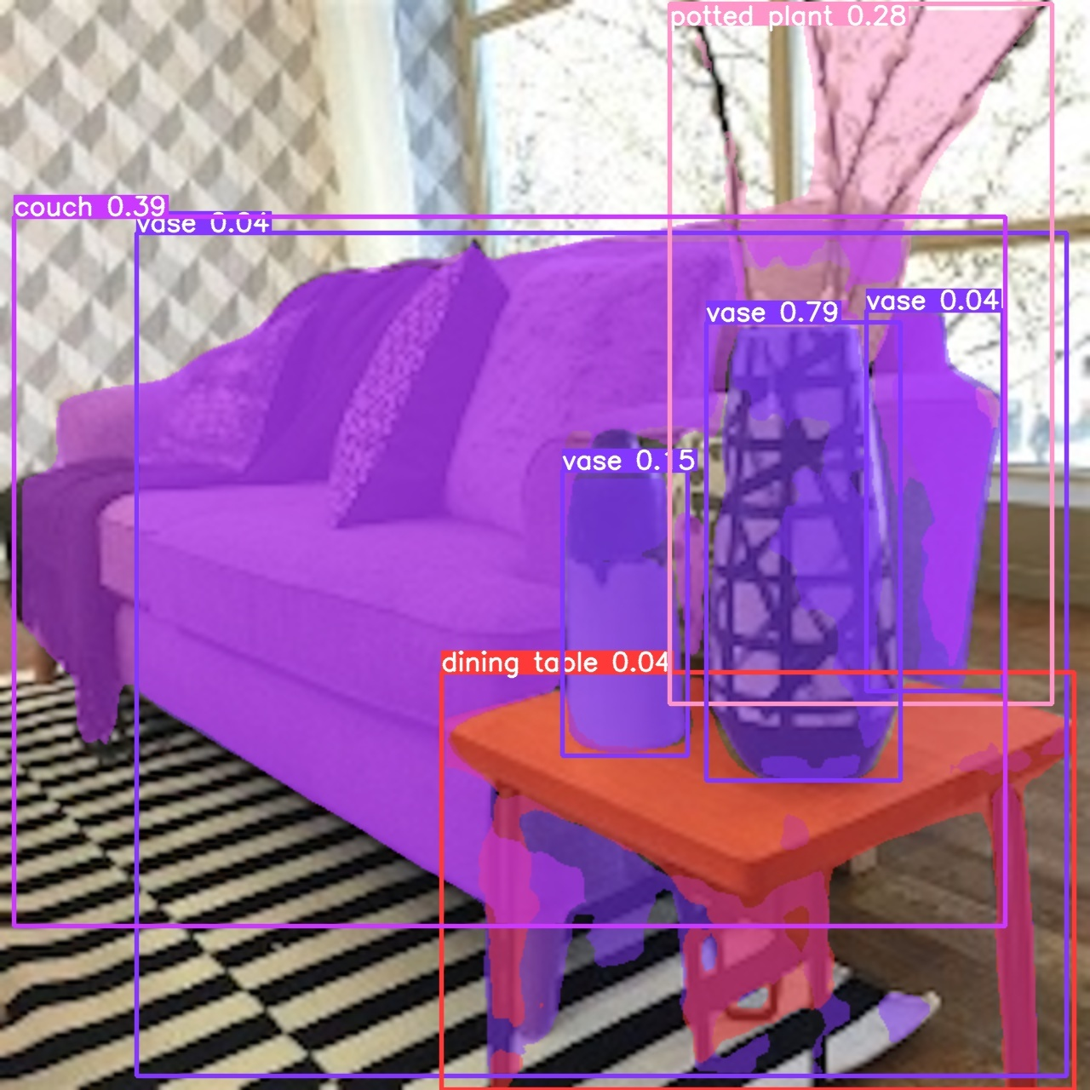
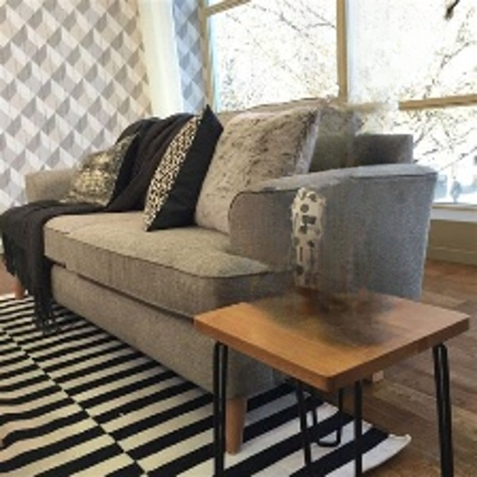
<2023-01-05>
General Dataset Test
[living_10, living_21]
Vase가 아닌데 vase로 인식하는 문제
Confidence score 높여서 (0.005 → 0.1) mask 추출
Result

Slide 2
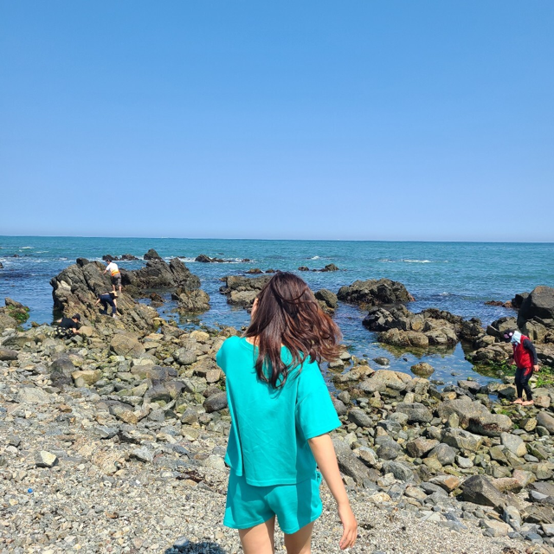
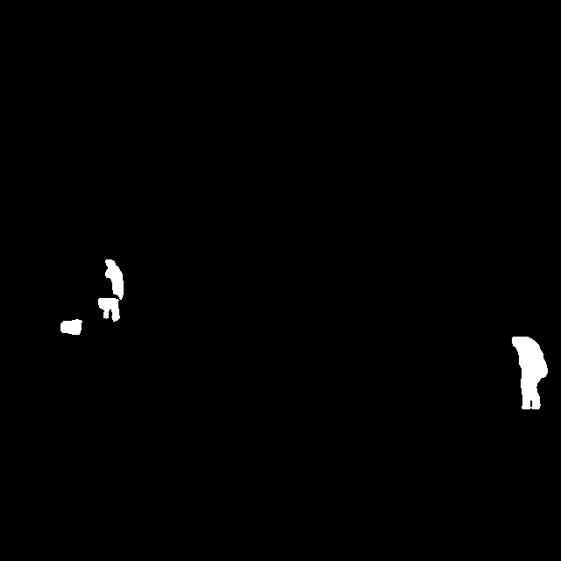

관광 사진
"나" 를 제외한 나머지 사람들을 지우기 idea
사용자가 직접 본인 선택
Face detection 해서 얼굴이 정면으로 잘 인식되는 사람이 ‘나‘
→ 문제: 위의 예시처럼 뒷모습일 수도 있고 뒷 배경 사람 중 얼굴이 인식 될 수 도 있음
3) detection된 사람들 중 bounding box가 가장 큰 경우 ‘나＇라고 인식
→ 보통 다른 사람들보다 본인이 작게 나오게 찍는 경우는 없으므로

Slide 3
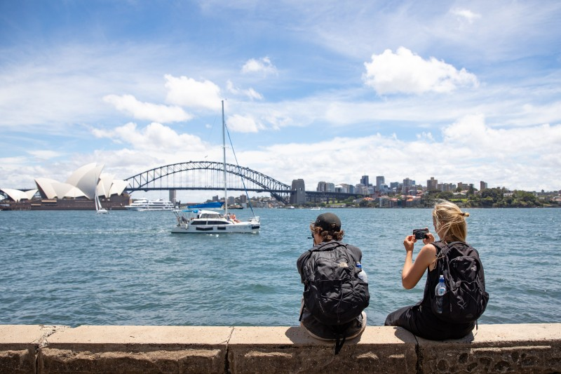
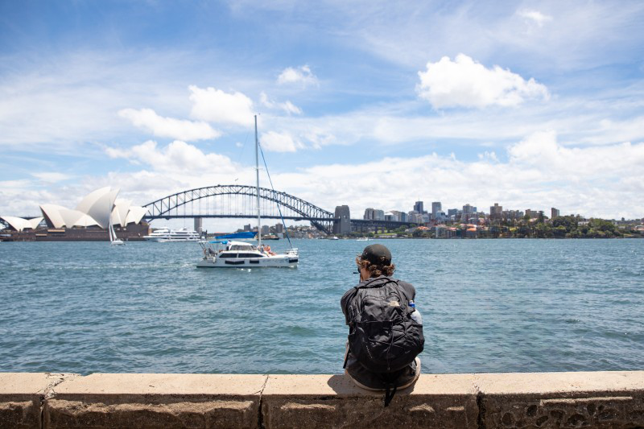
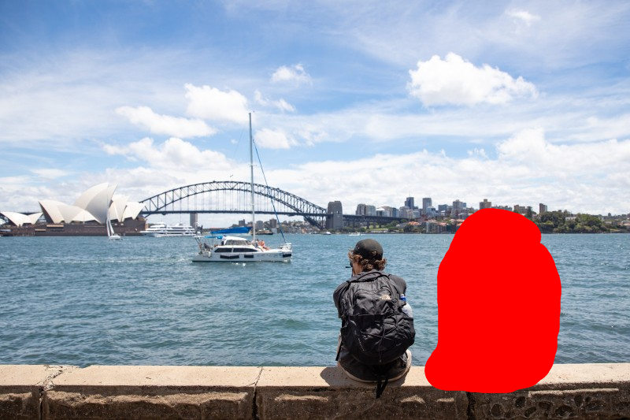
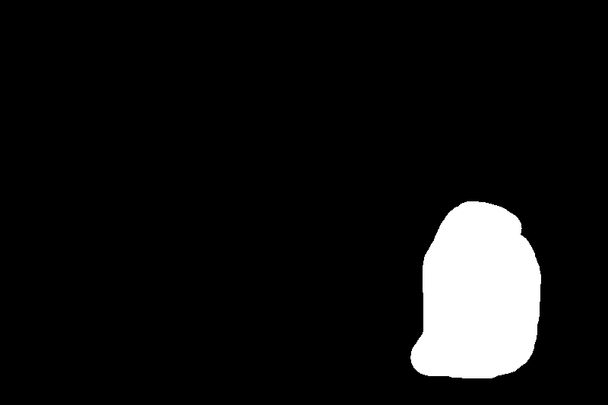
<2023-01-12>
"나" 가 어떤 형태로 나타날지 매우 다양할 것 같아 interactive하게 유저의 입력을 받는 것을 고려
1) 이미지에서 User의 드래그 입력을 마스크로 만들어 Inpainting 진행
Raw
Output using Lama
User’s input
Generate mask image (w/o dilation)

Slide 4
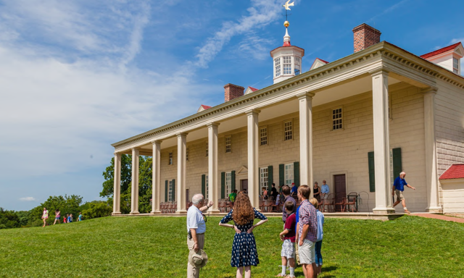
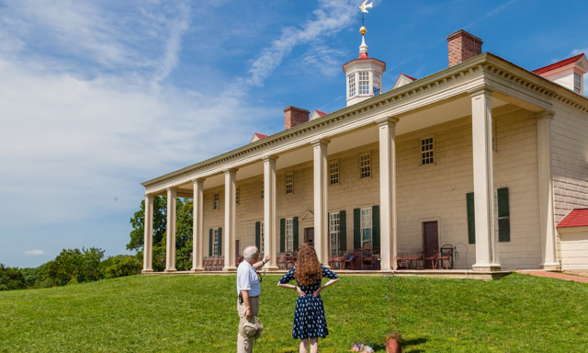
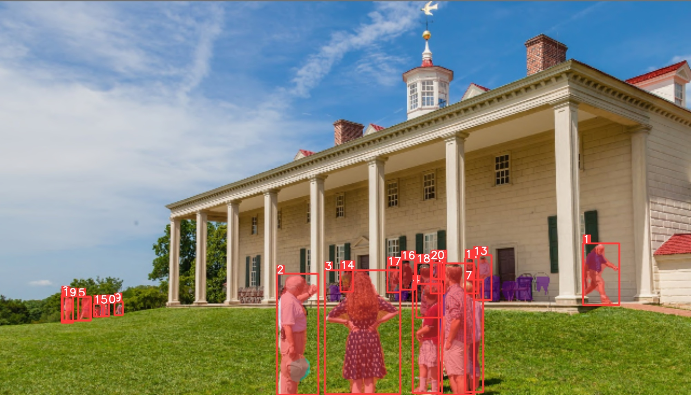
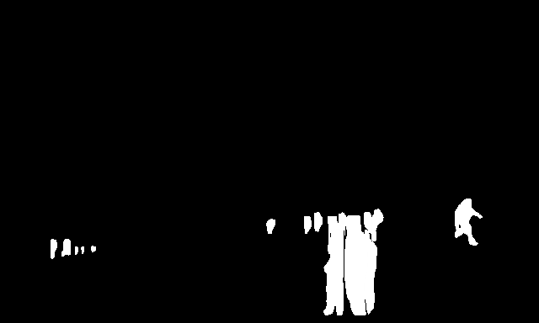
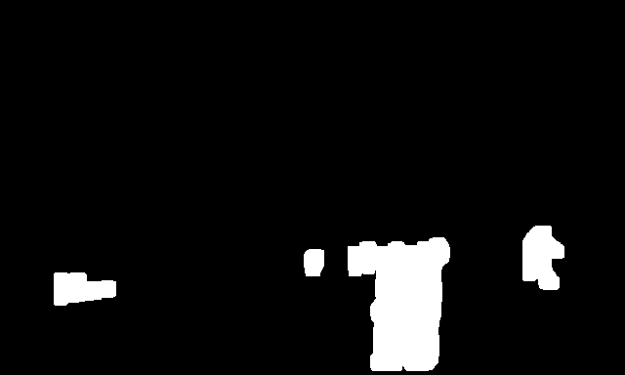
<2023-02-02>
2) 이미지에서 제거하지 않을 사람 번호를 입력 받고 그 사람을 제외한 마스크를 만들어 Inpainting 진행
Raw
Output using Lama
User’s input: 1 2
Generate mask image
Apply dilation

Slide 5
[2023-02-16]
인물 누끼 따서 위치 조정, 방향 변경
-> yolov5으로 segmentation된 인물을 따로 저장해놓고(상진) 그 위치 inpainting
-> 저장된 이미지를 크기, 방향 조정하여 원본 이미지에 합성하는 방식(채아)
두 이미지 합성 하는것까지 됐고,
user 커서 인풋 받아서 물체 위치 조정하는것 구현중, 커널 에러
[2023-03-02]
앞서 구현하고있던 누끼따서 물체 이동시키는 기능은 자잘바리한 기능인 것 같기도 해서,
두 세 달 남은 지금 에서는 조금 더 모델 기술 쪽으로 방향을 틀어보자
inpainting 모델을 여러 종류를 적용시켜 보고 구조를 파악하여 성능 향상할 수 있는 부분 찾기
사용한 모델의 성능을 향상 시키는 게 졸프 제출에 더 좋을 듯

Slide 6
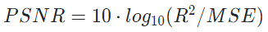
[2023-03-02]
Inpainting model 성능 비교
지표: PSNR, SSIM (얼마나 정확히 복원됐는지)
PSNR (픽셀 차이를 직접 비교)
모델:
DeepFillv2 (CVPR 2019): Image inpainting에서 매우 유명한 모델입니다.
GIN (ECCV 2020): AIM 2020 Challenge on Image Extreme Inpainting에서 좋은 성능을 보인 모델입니다.
AOT-GAN (TVCG 2021): MMEditing에서 제공하는 최신 모델입니다.
LaMa (WACV 2022): Fourier convolution block을 사용한 최신 모델입니다.
Palette (CVPR 2021): FID 끝판왕인 diffusion 기반 모델입니다.
(Palette는 diffusion 기반 모델이라 PSNR 관점에서 적합하지 않을 것..?)
다음주까지
Lama, DeepFillv2 돌려보고 논문리뷰
Lama – detectron2 설치에서 막힘

Slide 7
Analyze and compare the influence of each state-of-the-art models
Metrics: LPIPS(https://github.com/richzhang/PerceptualSimilarity), FID(https://github.com/mseitzer/pytorch-fid)
Set Dataset ?
cf) LaMa: Places and CelebA-HQ datasets
[2023-03-23]
4개 모델 inpaint 결과 이미지 비교 (구색 갖추기
그 후 성능 향상시킬 수 있는 부분 찾아보고 적용해보기
사진))
1. 음식 사진에서 특정 토핑 제거
banana, apple, orange
2. 사람 제거 (졸업사진)
3. 살짝 고민해보기
할 일
1. 스키장 사진---스키랑 사람 동시 segmentation mask 생성
2. 바나나 토핑 들어간 사진찍고 seg, inpaint
3. 구색갖추기
Notes:
deepfilledv2 는 깃헙 2개가 있는데 뭔지모르겠음
https://github.com/nipponjo/deepfillv2-pytorch
https://github.com/zhaoyuzhi/deepfillv2
일단 첫번째거로 돌려봄

Slide 8
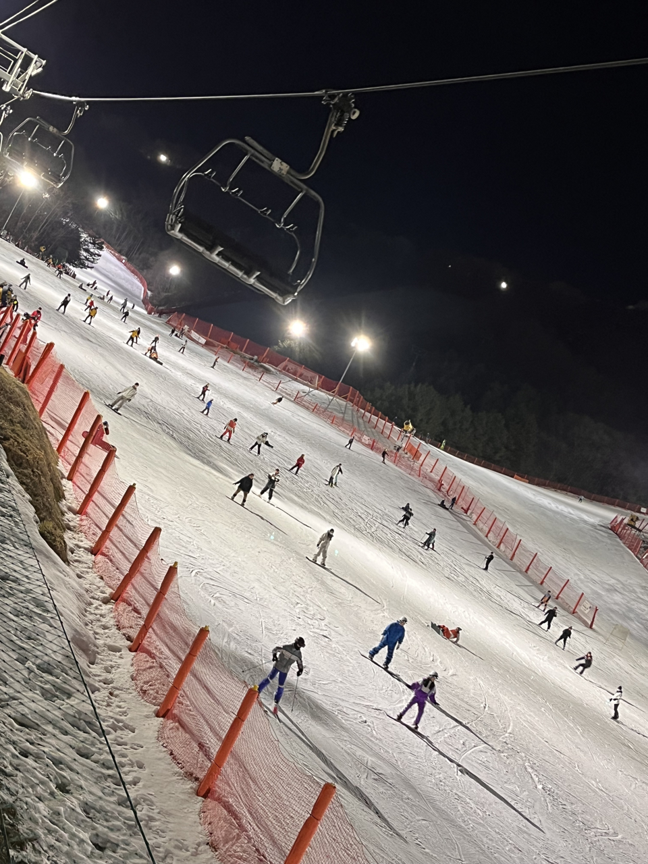
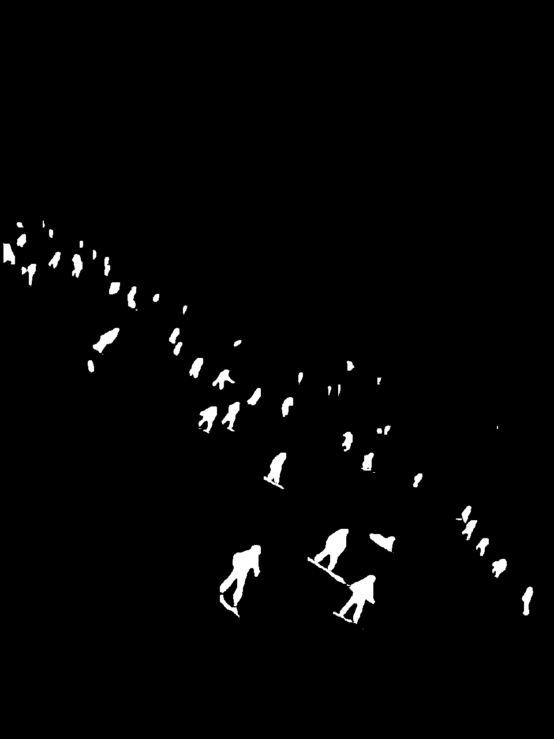
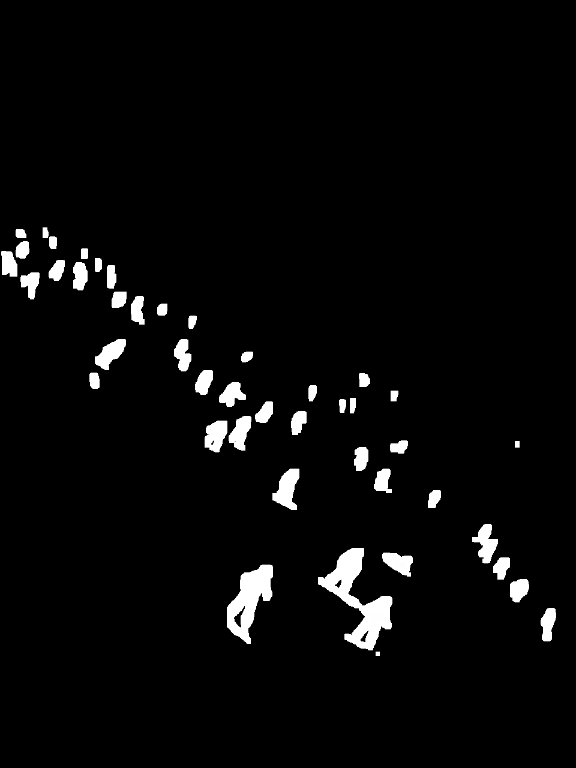
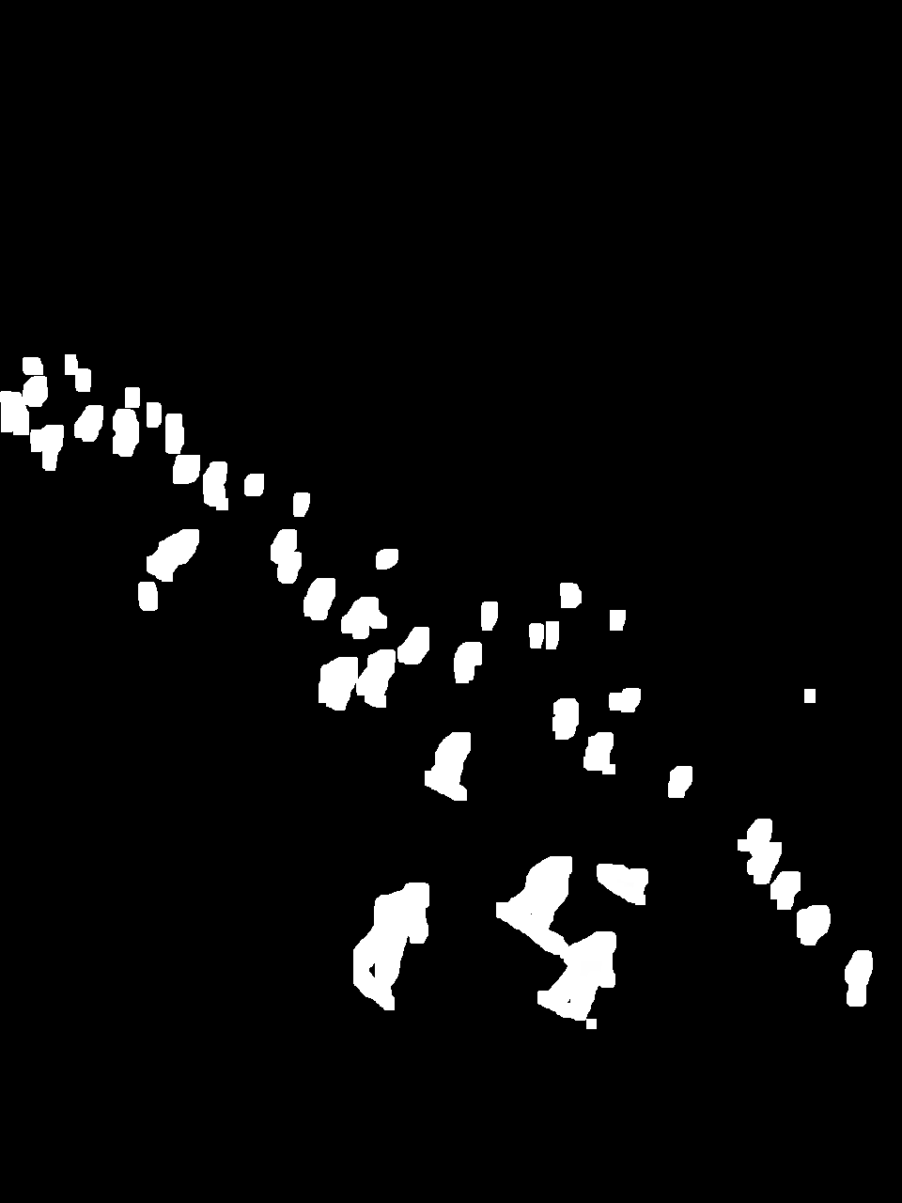
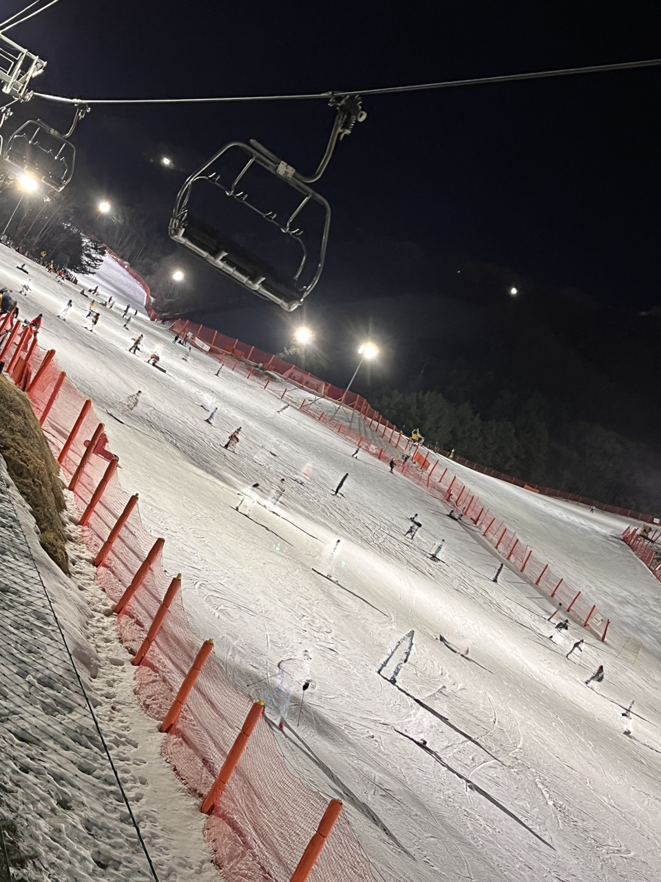
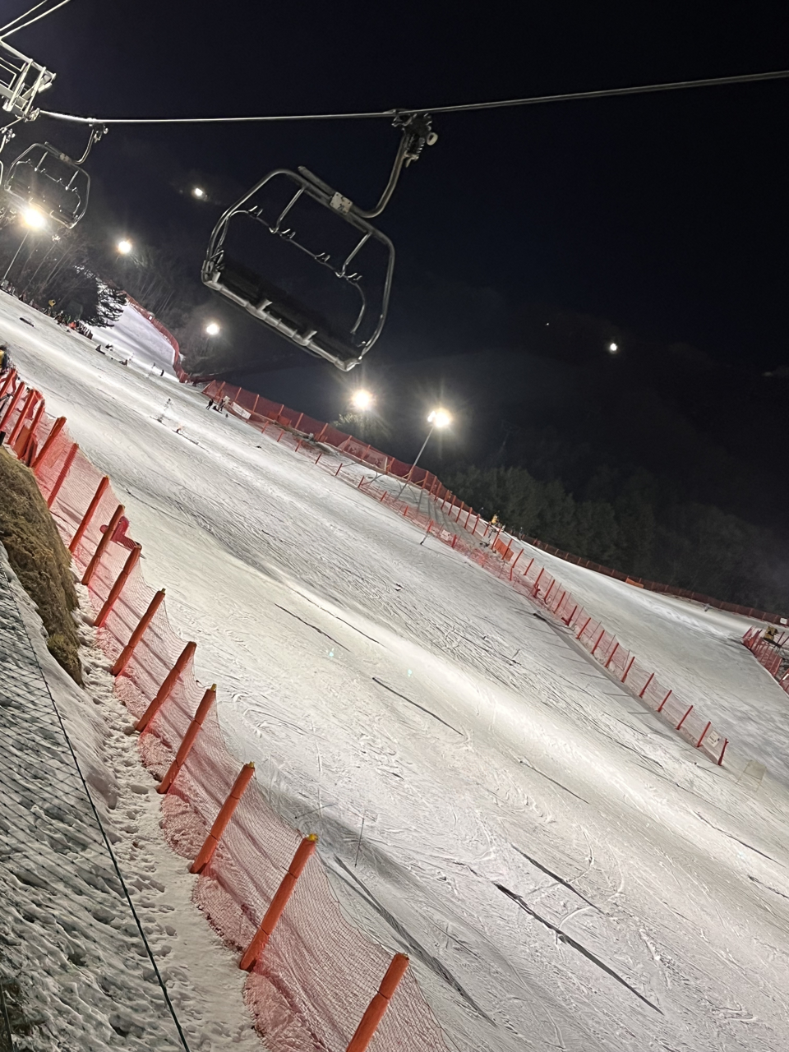
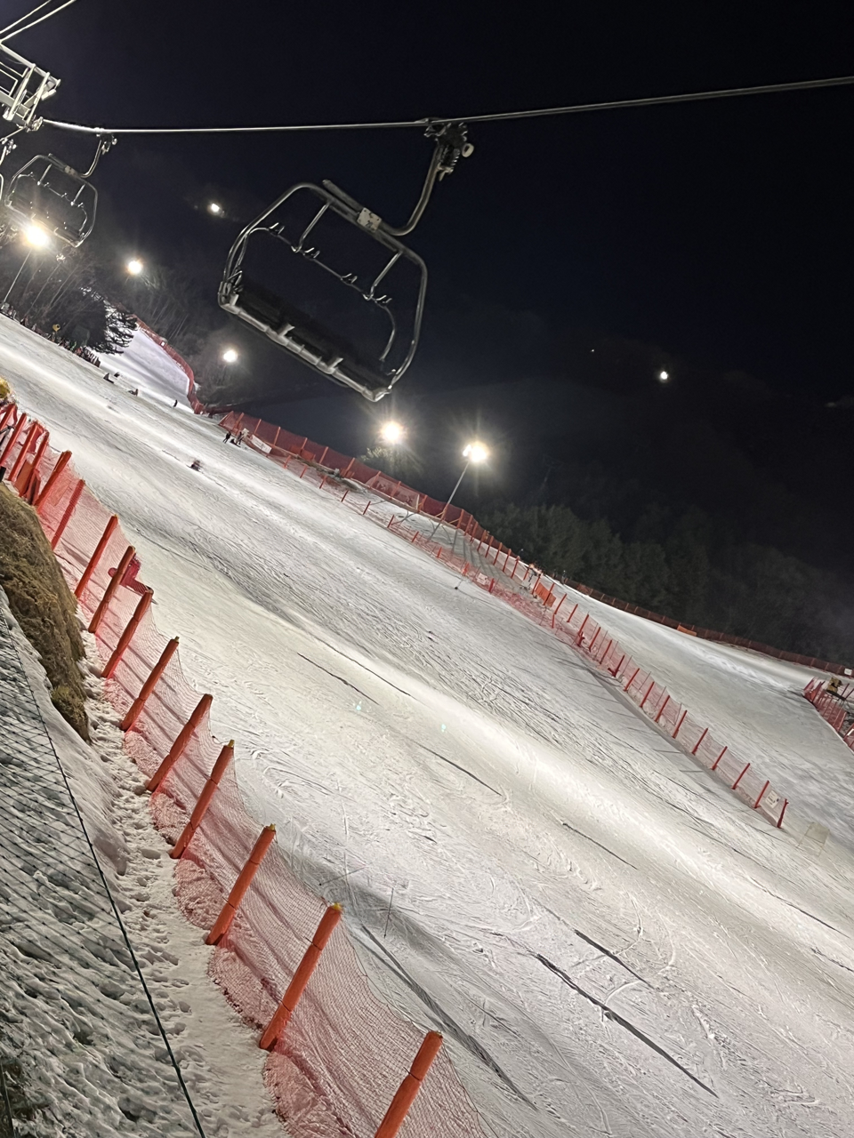




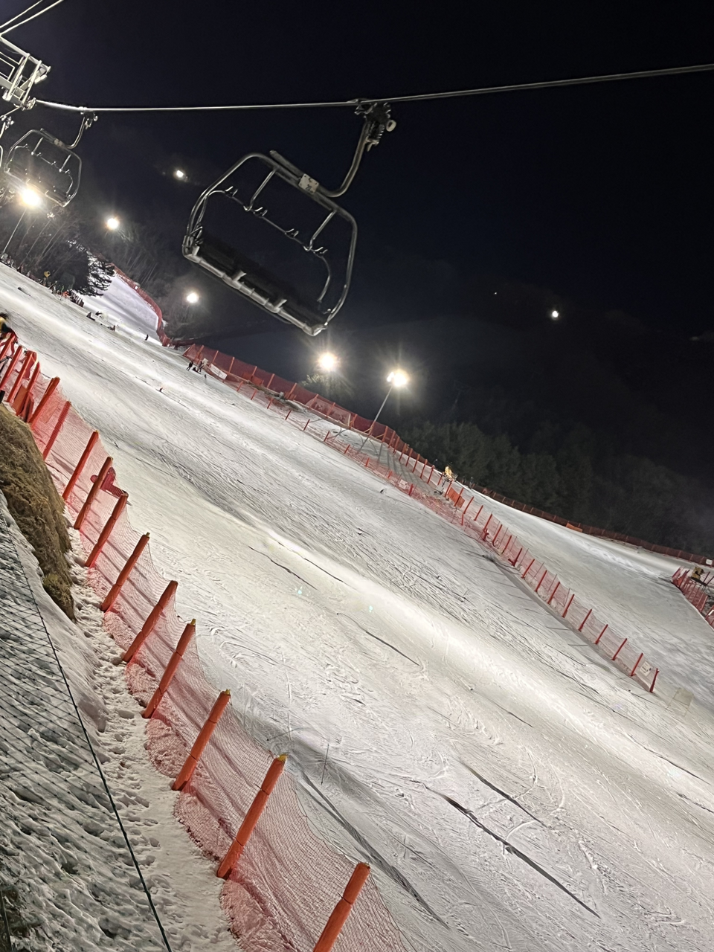



Segmentation yolo class:
person, ski
(A) (B) (C) (D)
iter: 15
lr: 0.002
min_side: 512
max_scales: 3
px_budget: 1800000
LaMa w/
refinement
(2) LaMa
(3) Deepfillv2
(4) GIN
input image, (B) mask, (C) mask with dilation 7, (D) mask with dilation 11
The line below is the inpainting result of each mask.

Slide 9
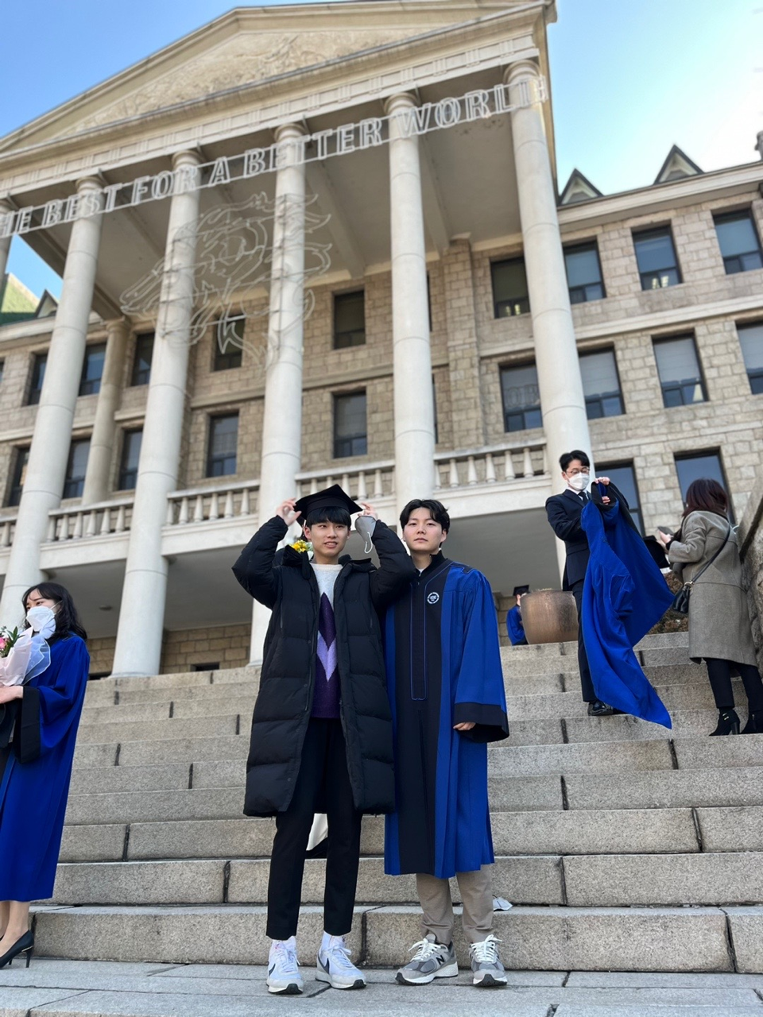
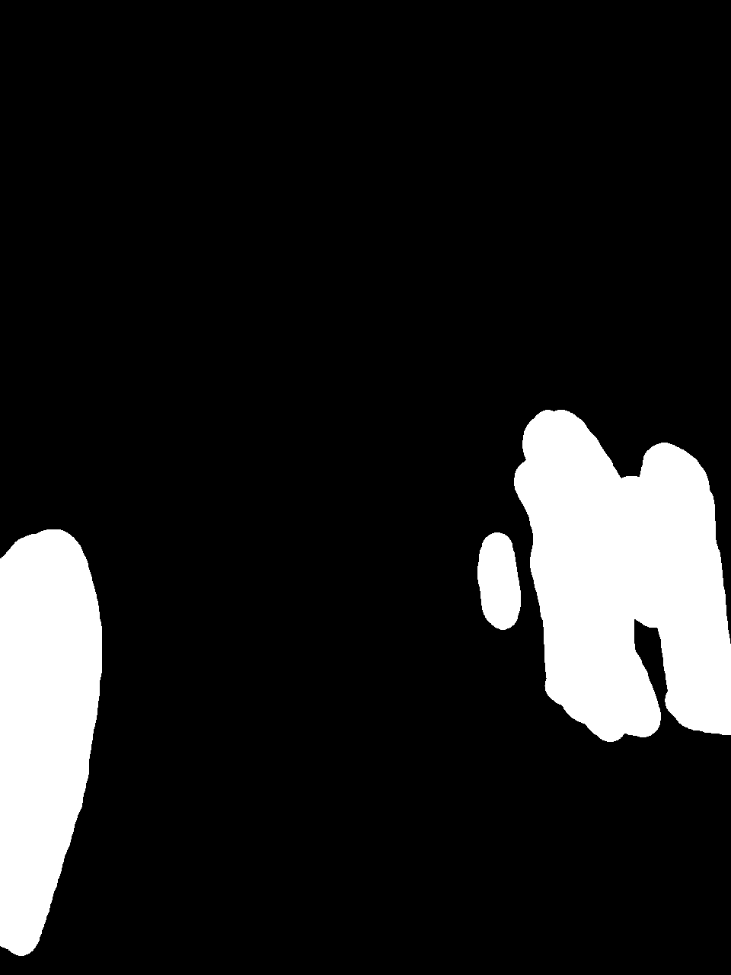
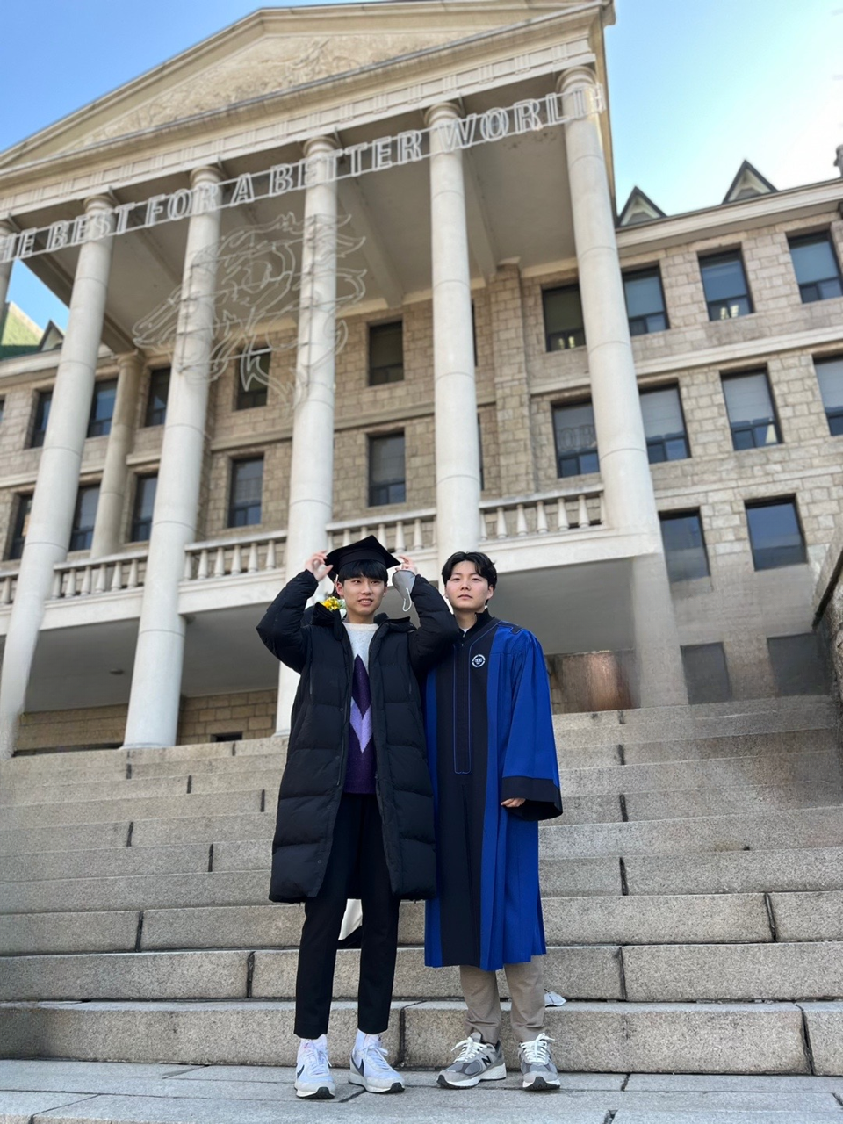

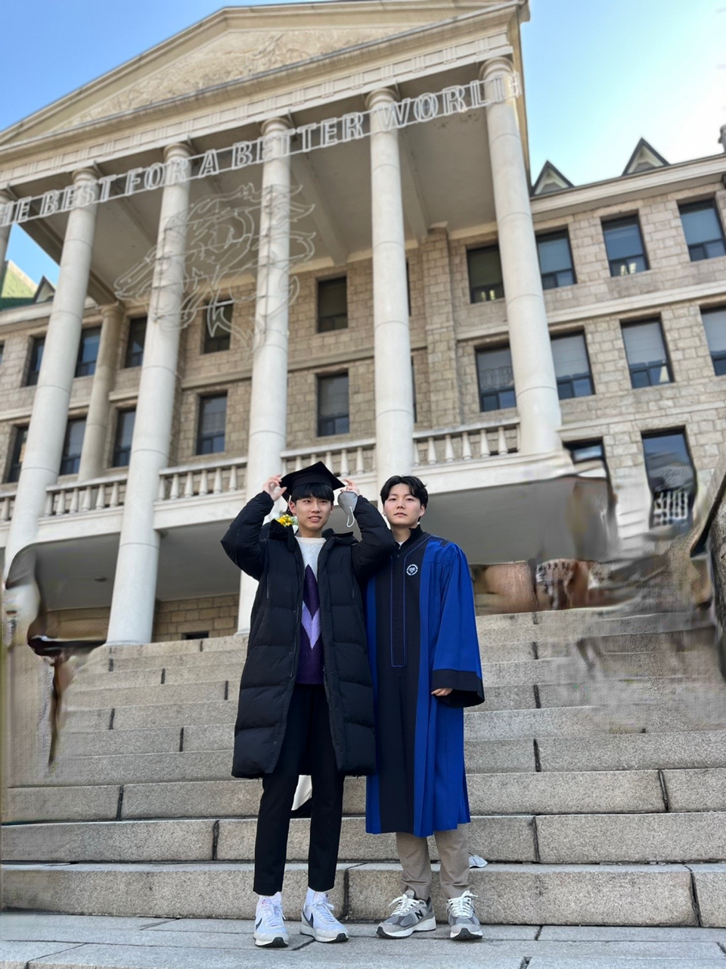
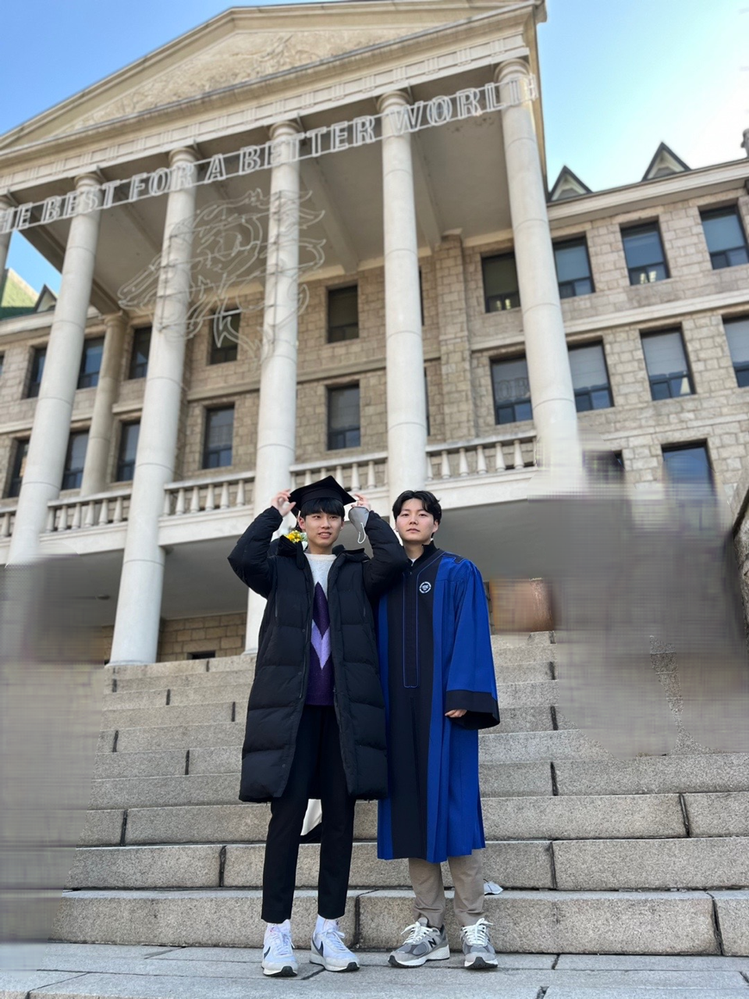
(A) (B) (C) (D) (E) (F)
input image, (B) mask generated by user, (C) LaMa with refinement, (D) LaMa, (E) Deepfillv2, (F) GIN

Slide 10
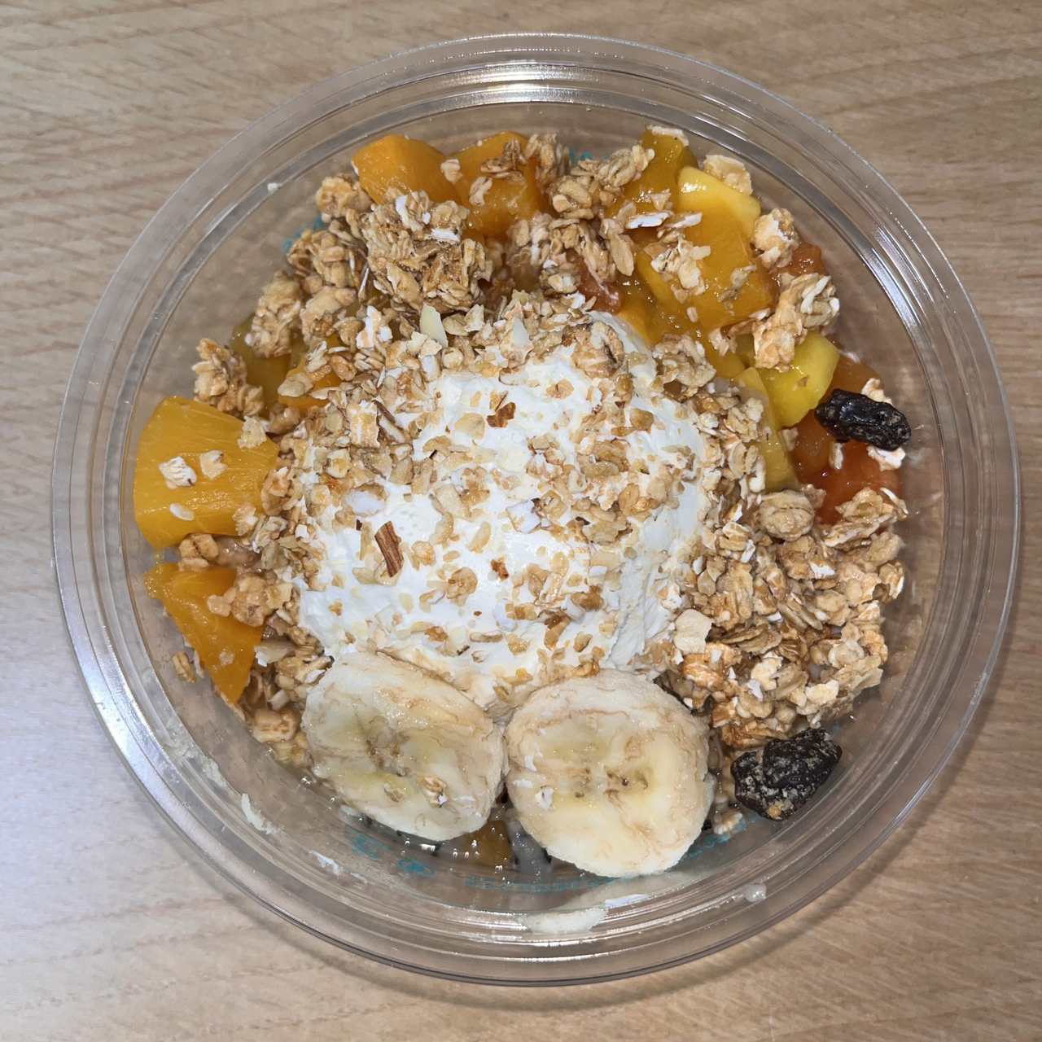
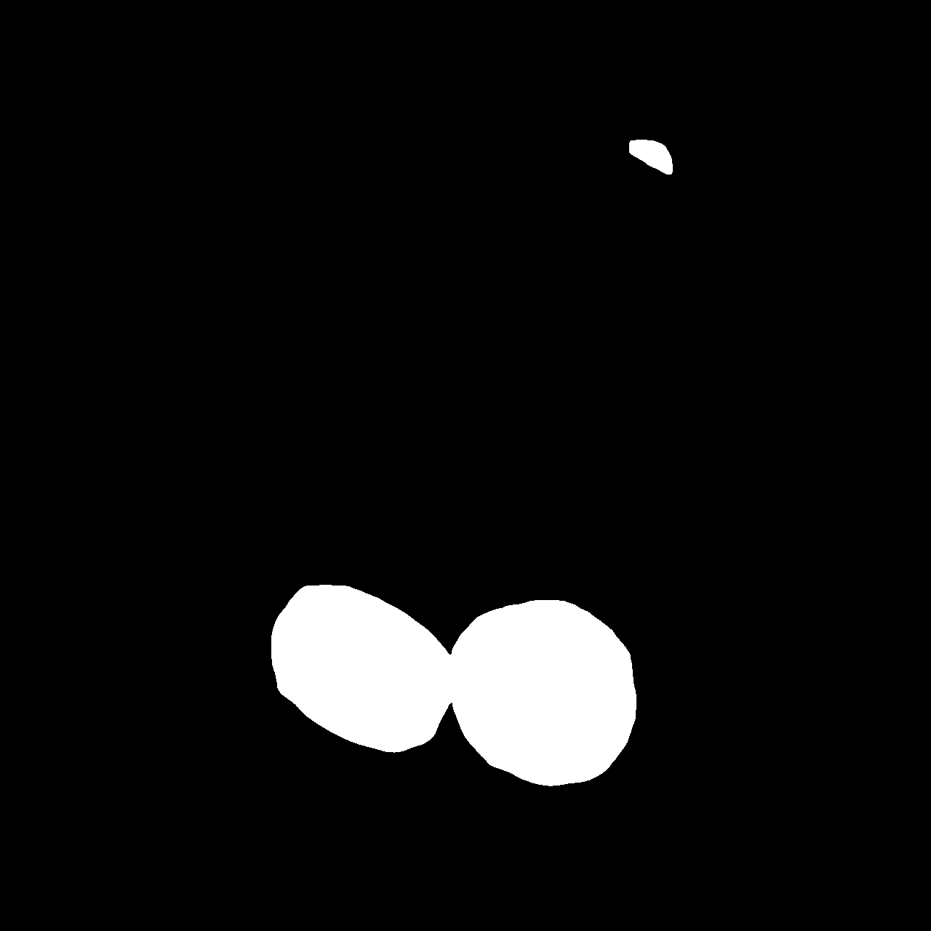
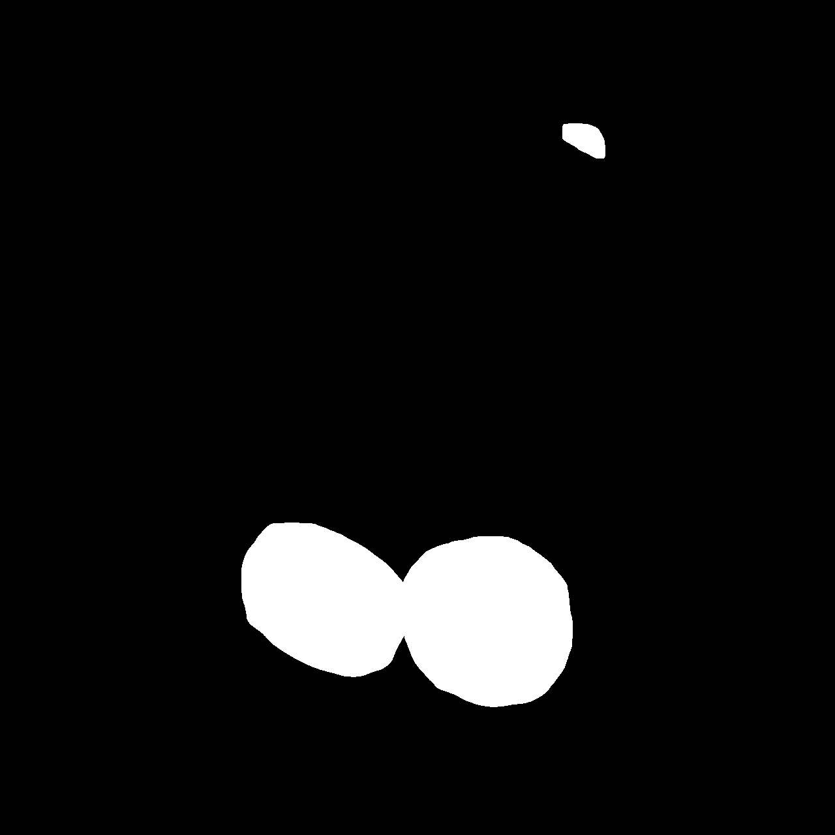

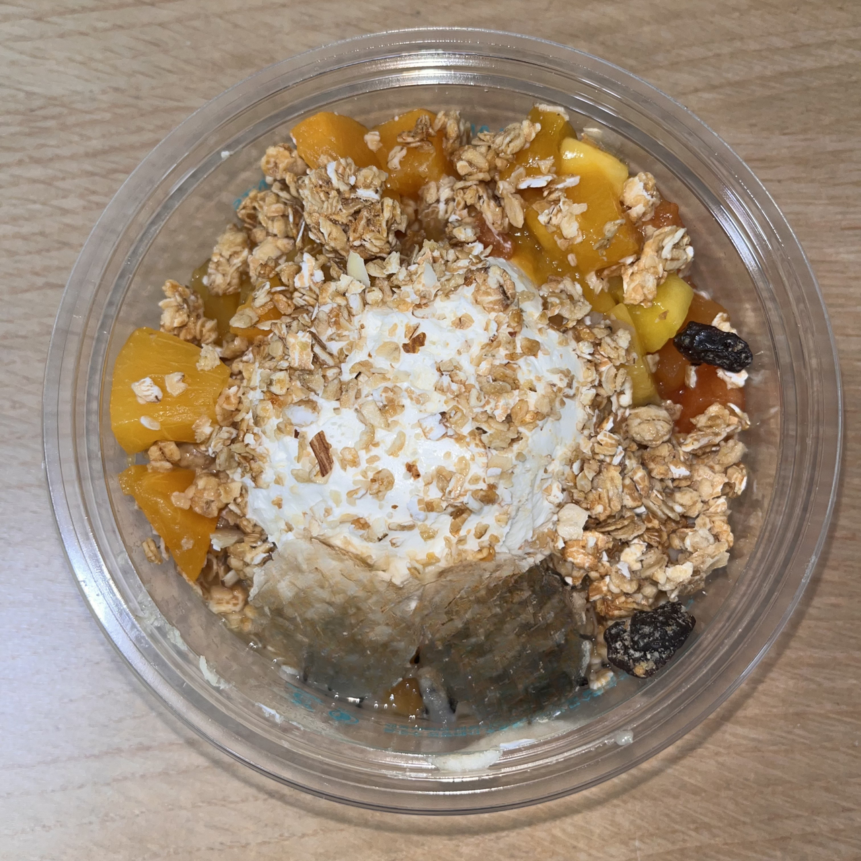
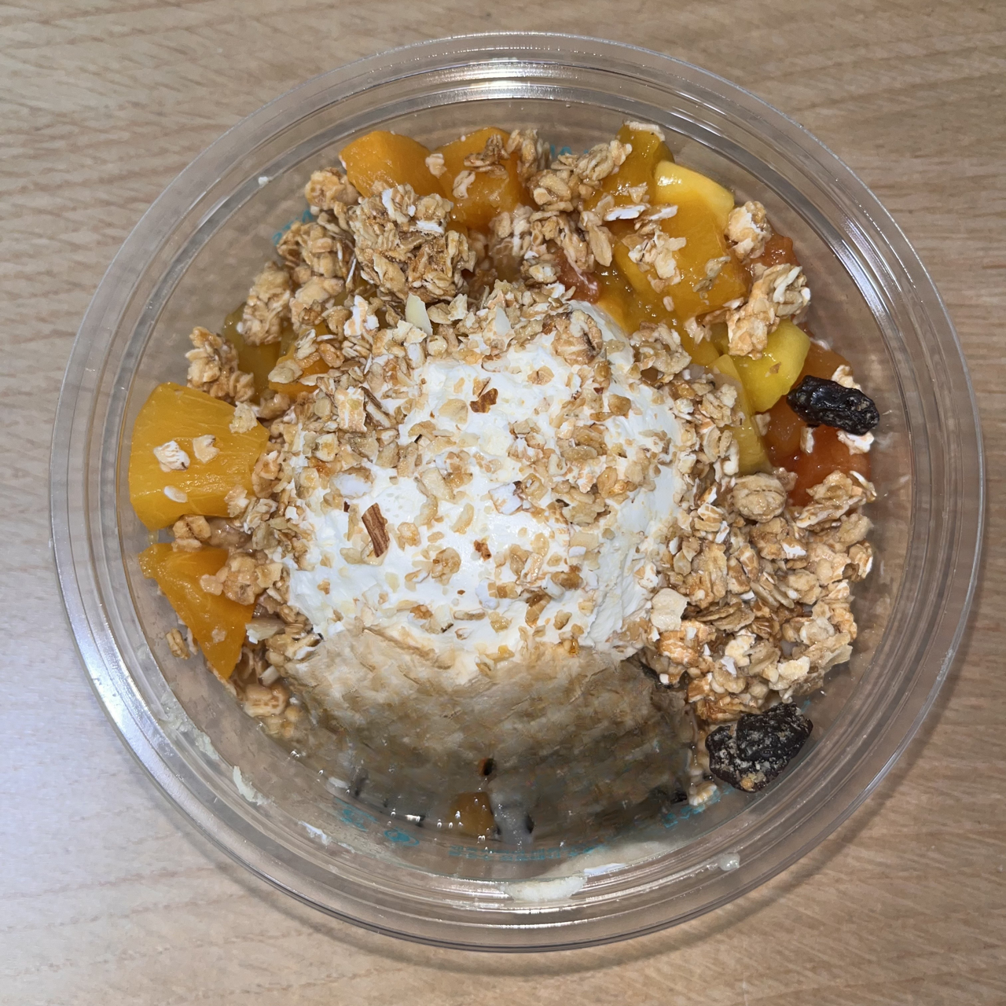
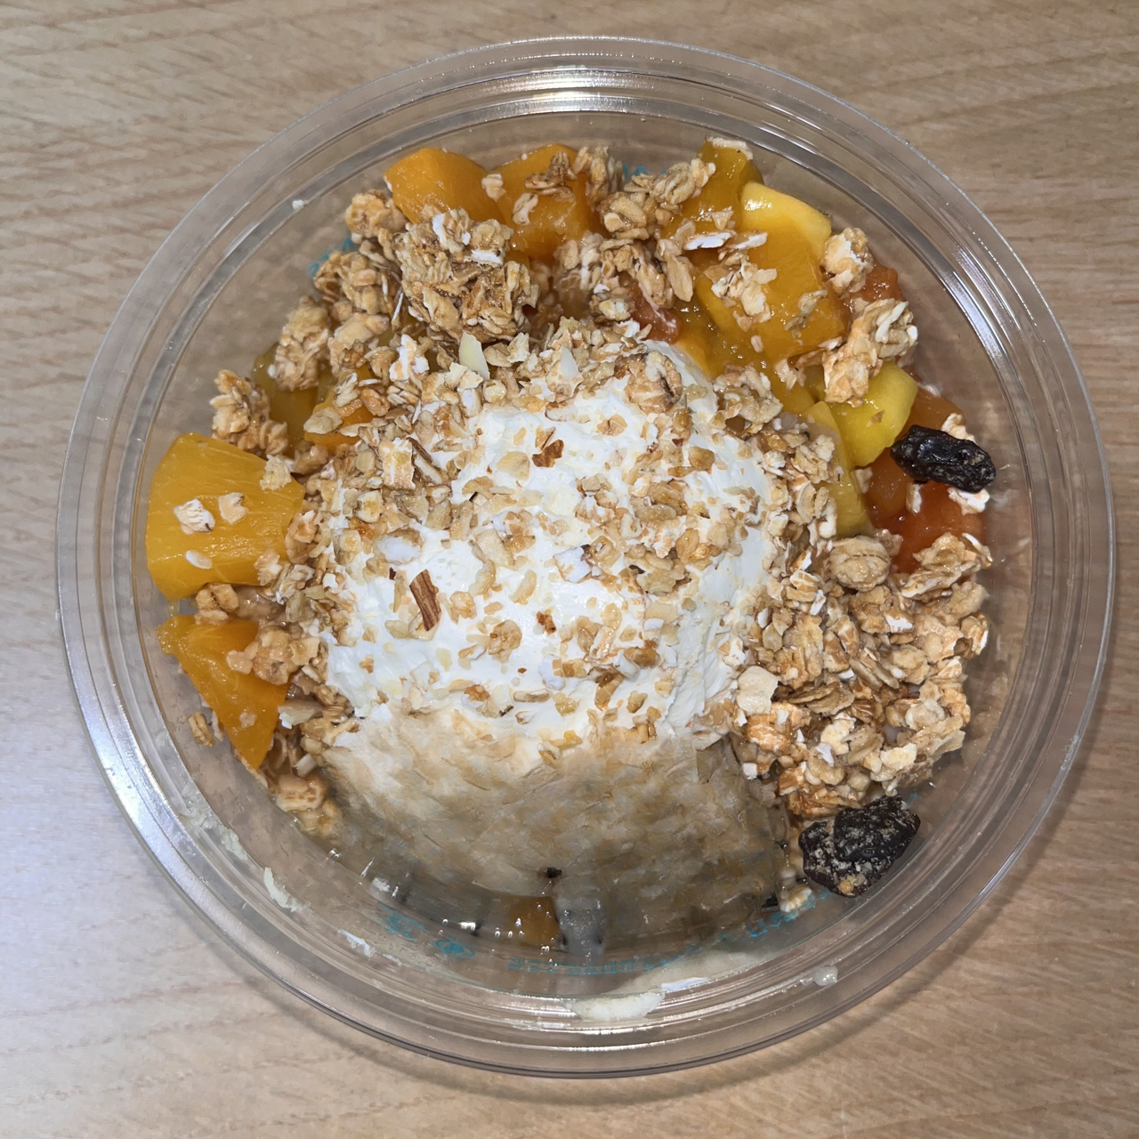
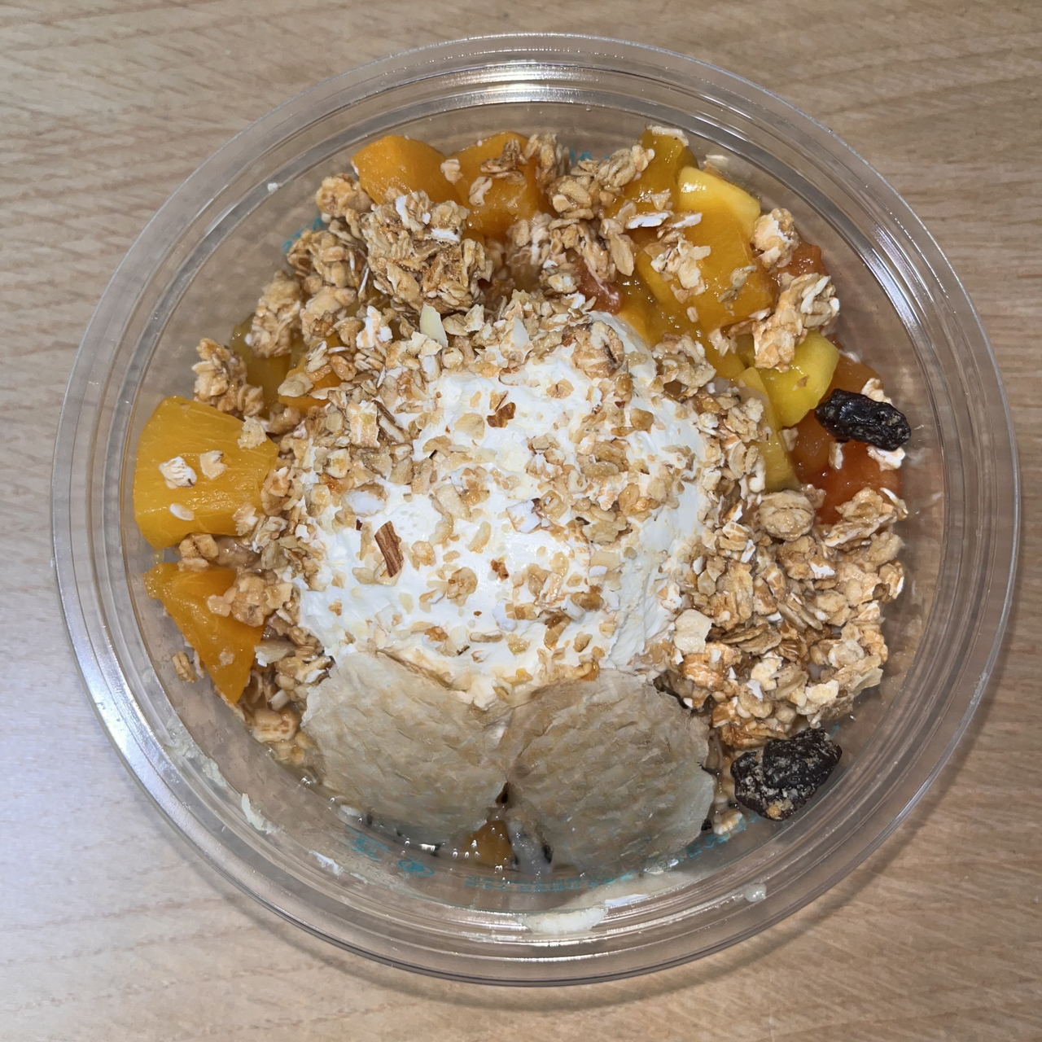
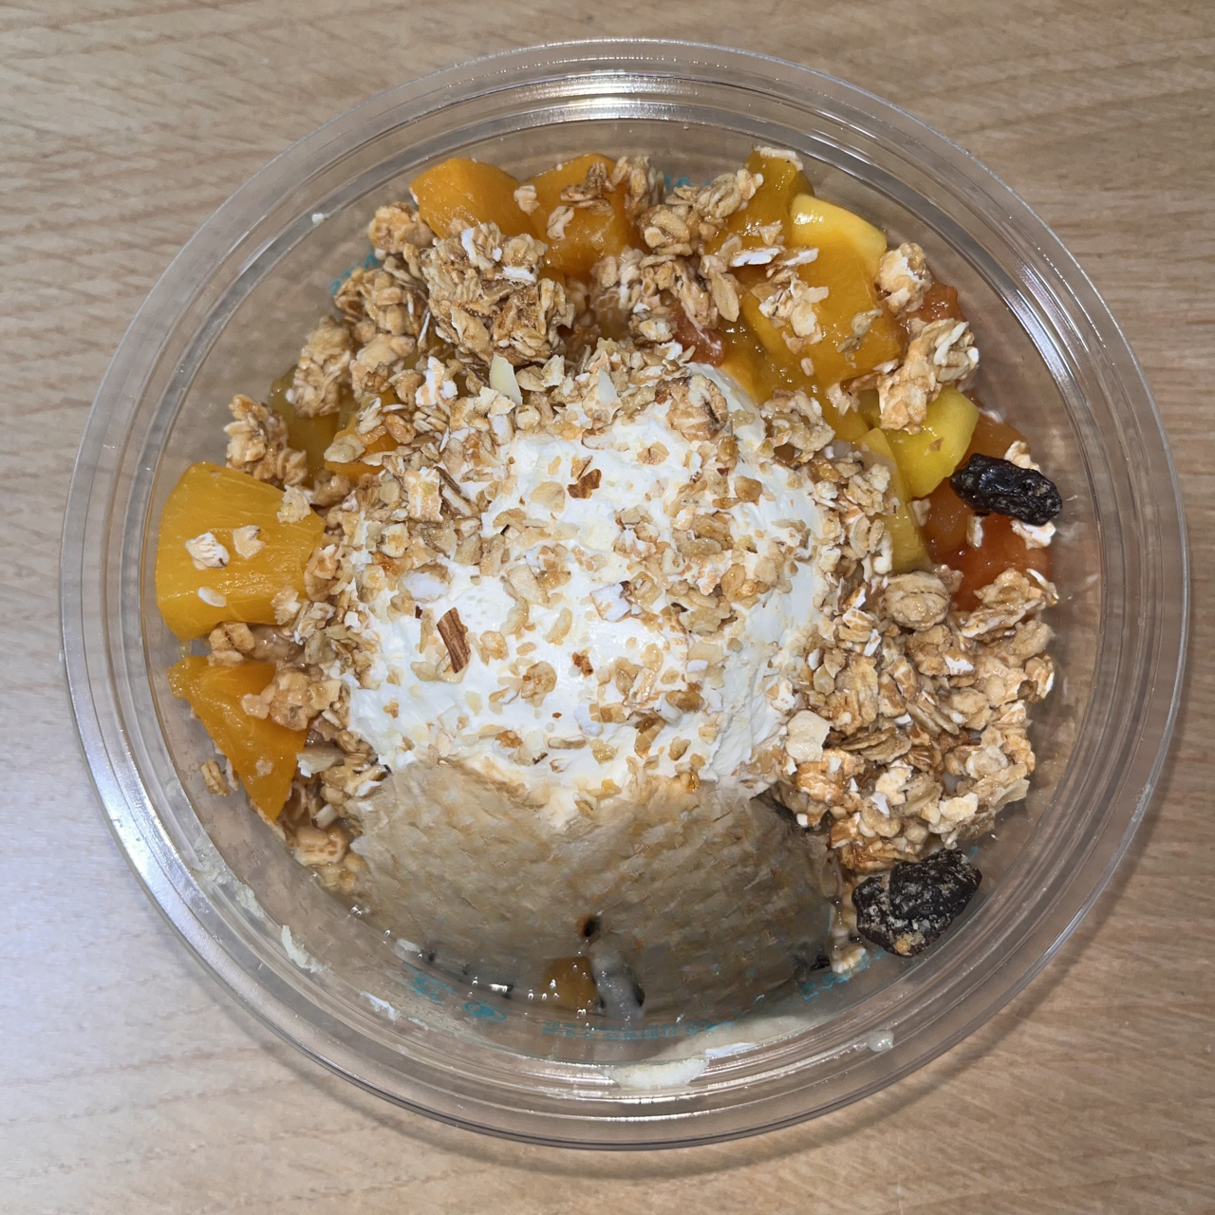

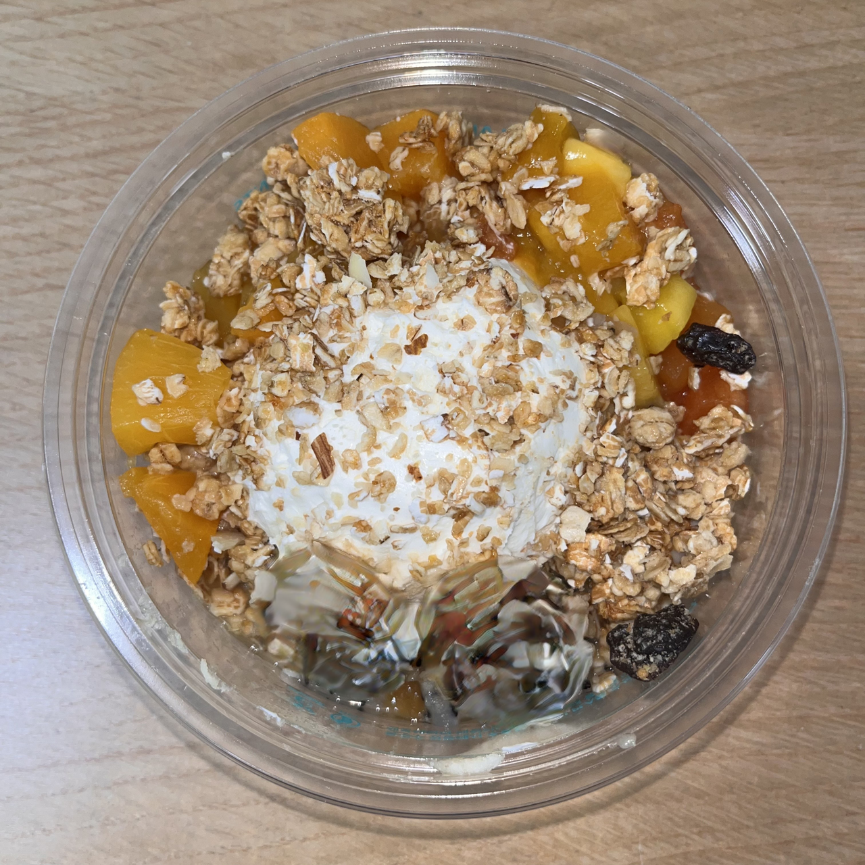
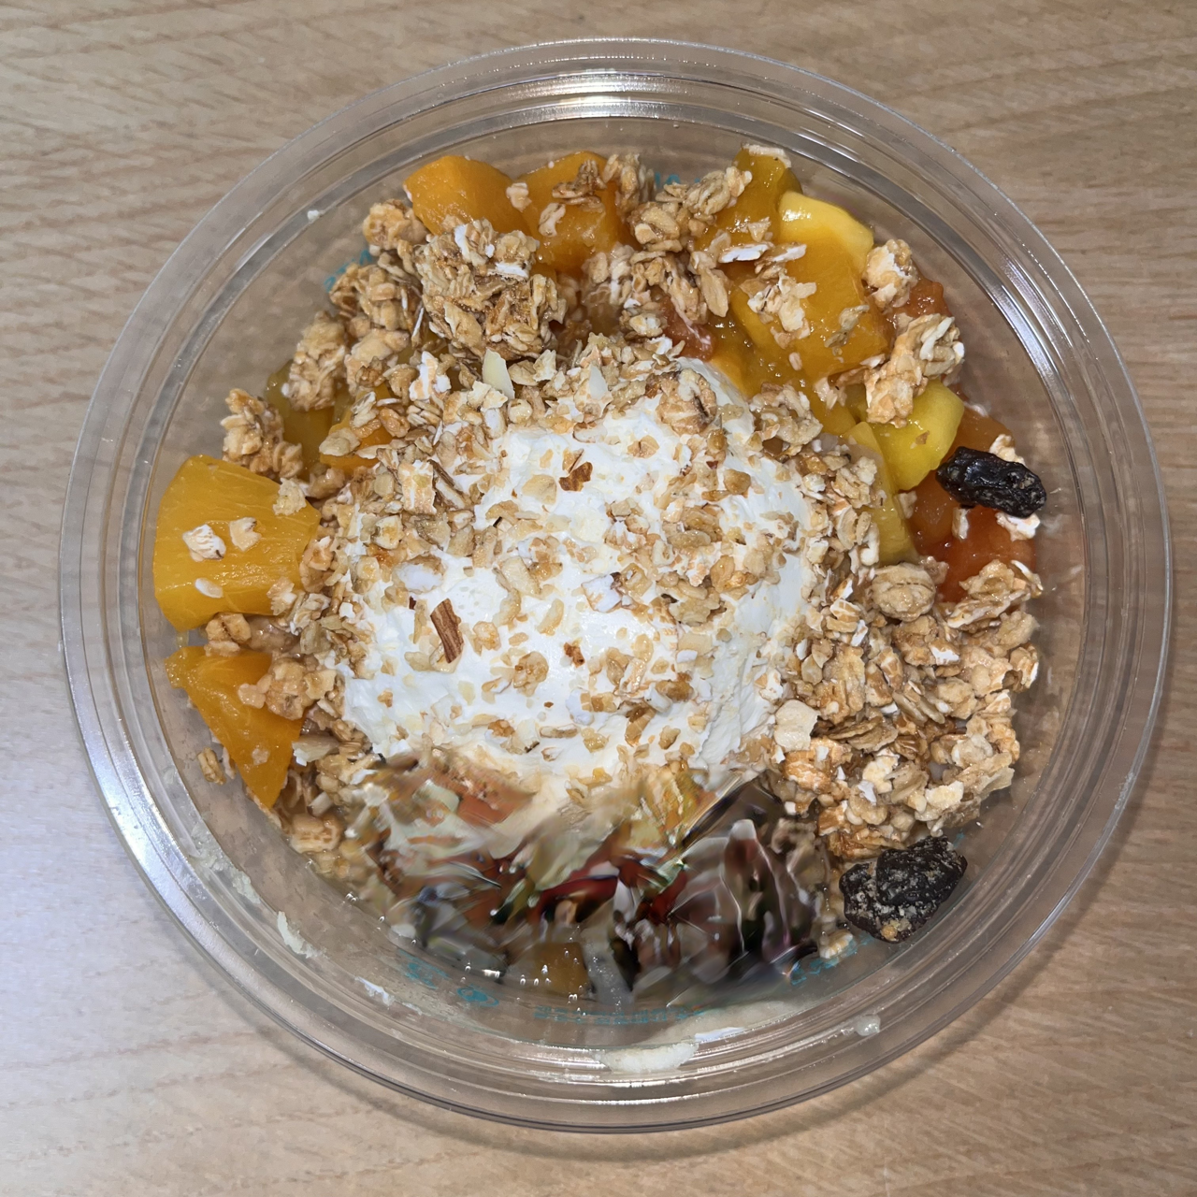
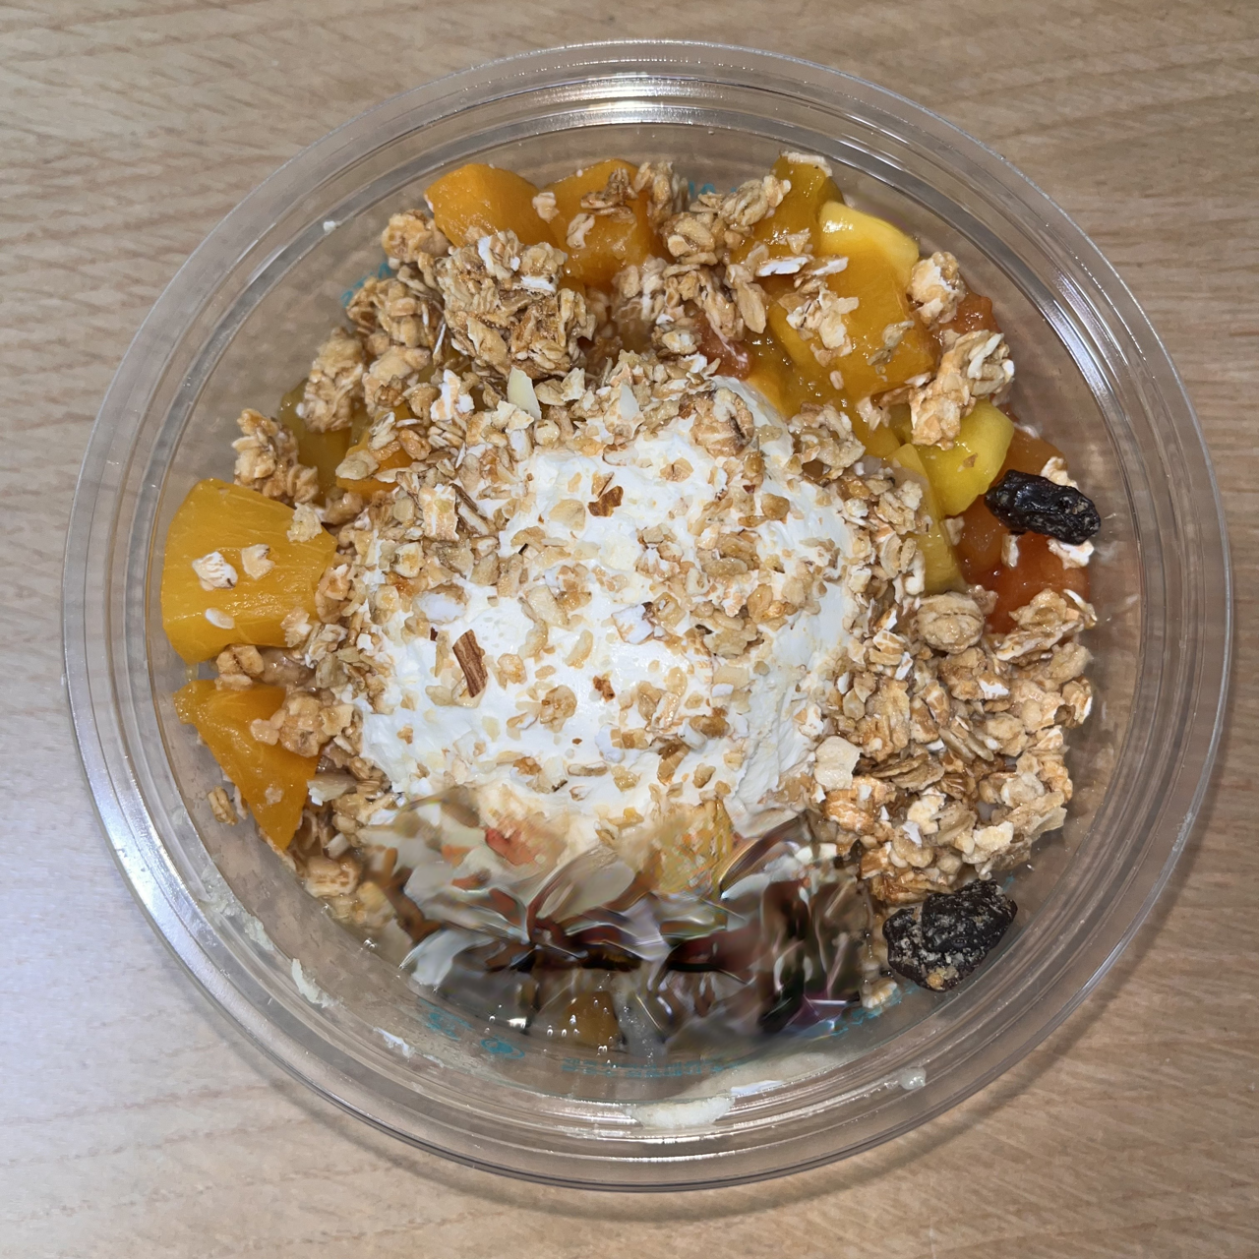


(A) (B) (C) (D)
LaMa w/
refinement
(2) LaMa
(3) Deepfillv2
(4) GIN
input image, (B) mask, (C) mask with dilation 7, (D) mask with dilation 11
The line below is the inpainting result of each mask.

